Slide 1

TRƯỜNG ĐẠI HỌC CÔNG NGHIỆP
KHOA CÔNG NGHỆ THÔNG TIN
BÁO CÁO ĐỒ ÁN PHÁT TRIỂN ỨNG DỤNG
Đề tài: Xây dựng ứng dụng bán vé tàu tại nhà ga.
Nhóm 5 – Thành viên nhóm:
Trần Quốc Đảm (Facilitacator)
Nguyễn Danh Minh Toàn (Reporter)
Lê Tấn Phong (Timekeeper)
Vương Ngọc Huệ (Note tasker)

Slide 2
NỘI DUNG
2
TỔNG QUAN
PHÂN TÍCH & THIẾT KẾ
GIẢI PHÁP & HIỆN THỰC
KIỂM THỬ
KẾT LUẬN

Slide 3
I.TỔNG QUAN

Slide 4
1.Khảo sát hiện trạng
4
Hiện trạng
Chậm trễ trong quá trình phục vụ khách hàng
Việc tra cứu thông tin vé tốn nhiều thời gian.
Dễ xảy ra sai sót trong ghi chép và quản lý thông tin vé
Mục tiêu
Đạt được sự tiện lợi trong quá trình quản lý và điều hành
Tập trung phục vụ bán vé và quản lý các đối tượng liên quan
Tra cứu thông tin nhanh chóng, hiệu quả
Thống kê hoạt động kinh doanh.

Slide 5


1.Khảo sát hiện trạng
Phạm vi
Nhân viên quản lý
Nhân viên bán vé

Slide 6
2.Yêu cầu chức năng
Nhân viên bán vé
Quản lý khách hàng
Quản lý hóa đơn
Quản lý vé
Đặt vé
Tra cứu
Thống kê doanh thu theo ca

Slide 7
2.Yêu cầu chức năng
Nhân viên quản lý
Quản lý khách hàng
Quản lý hóa đơn
Quản lý vé
Quản lý nhân viên
Quản lý tài khoản
Đặt vé
Tra cứu
Thống kê doanh thu theo ca
Thống kê doanh thu (ngày tháng)
Thống kê doanh thu theo chuyến tàu

Slide 8
3 Yêu cầu phi chức năng
Chạy ổn định.
Có tính đúng đắn.
Giao diện thân thiện, dễ sử dụng.
Các tính toán phải chính xác theo nghiệp vụ.
Yêu cầu tương thích giữa phần cứng và phần mềm.
Sử dụng bất cứ lúc nào: Không giới hạn thời gian sử dụng.

Slide 9
4. Nghiệp vụ
Bán vé :
Bước 1: Khách hàng đến mua vé
Bước 2: Kiểm tra tình trạng vé
Bước 3: Đặt vé
Bước 4: Xác nhận đặt vé
Bước 5: Lưu trữ thông tin
Bước 6: Thanh toán
Bước 7: Khách hàng lên tàu
Bước 8: Lưu trữ hóa đơn

Slide 10
II. PHÂN TÍCH & THIẾT KẾ

Slide 11
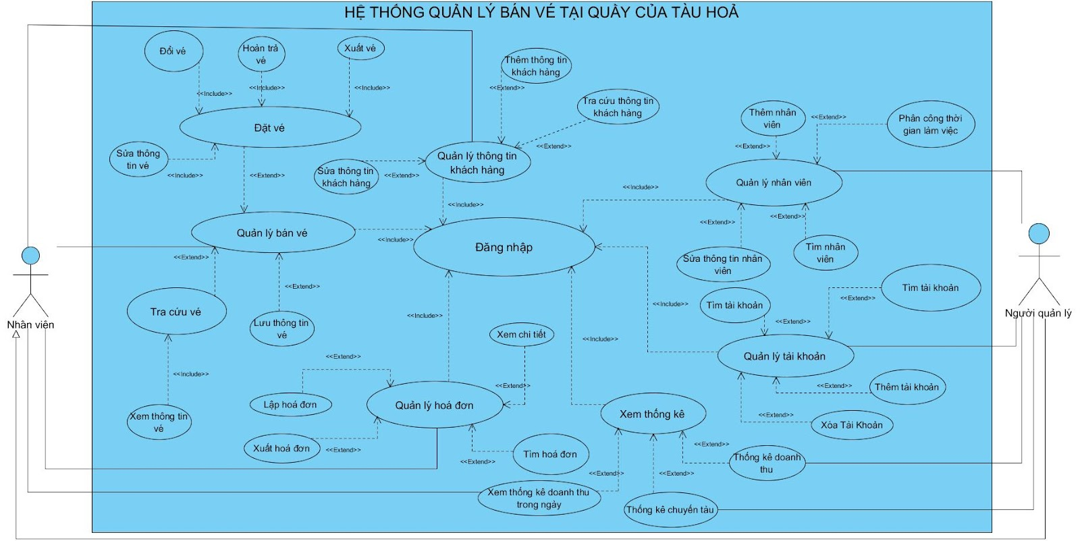
1.Sơ đồ Usecase

Slide 12
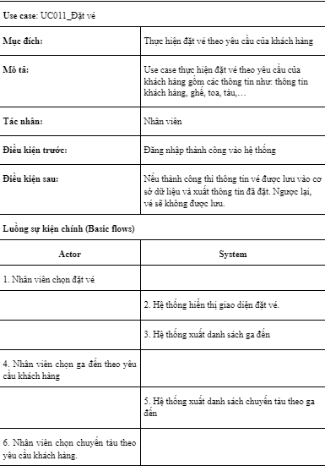
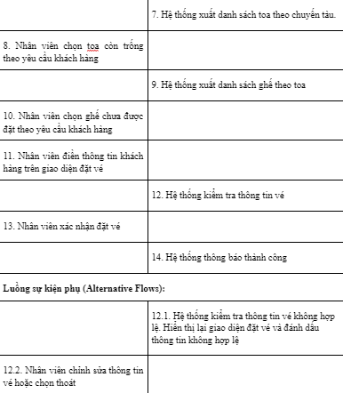
ĐẶC TẢ USECASE
Đặt vé

Slide 13
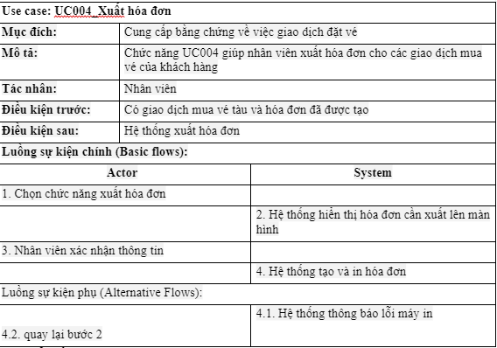
ĐẶC TẢ USECASE
Xuất hóa đơn

Slide 14
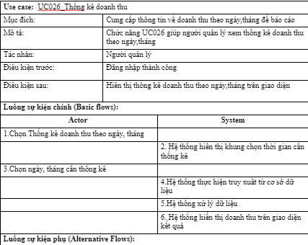
ĐẶC TẢ USECASE
Thống kê doanh thu

Slide 15
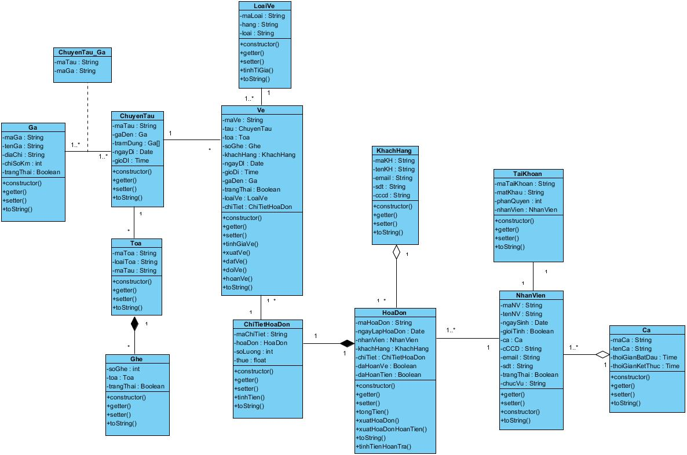
2.Sơ đồ lớp

Slide 16
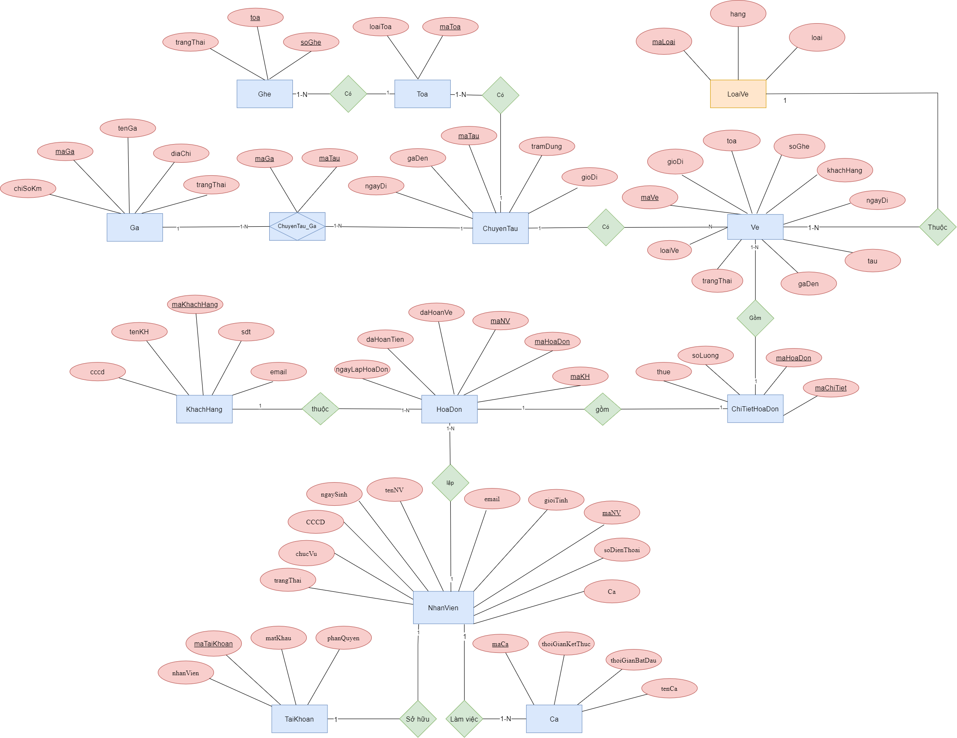
3. Sơ đồ thực thể và mối kết hợp

Slide 17
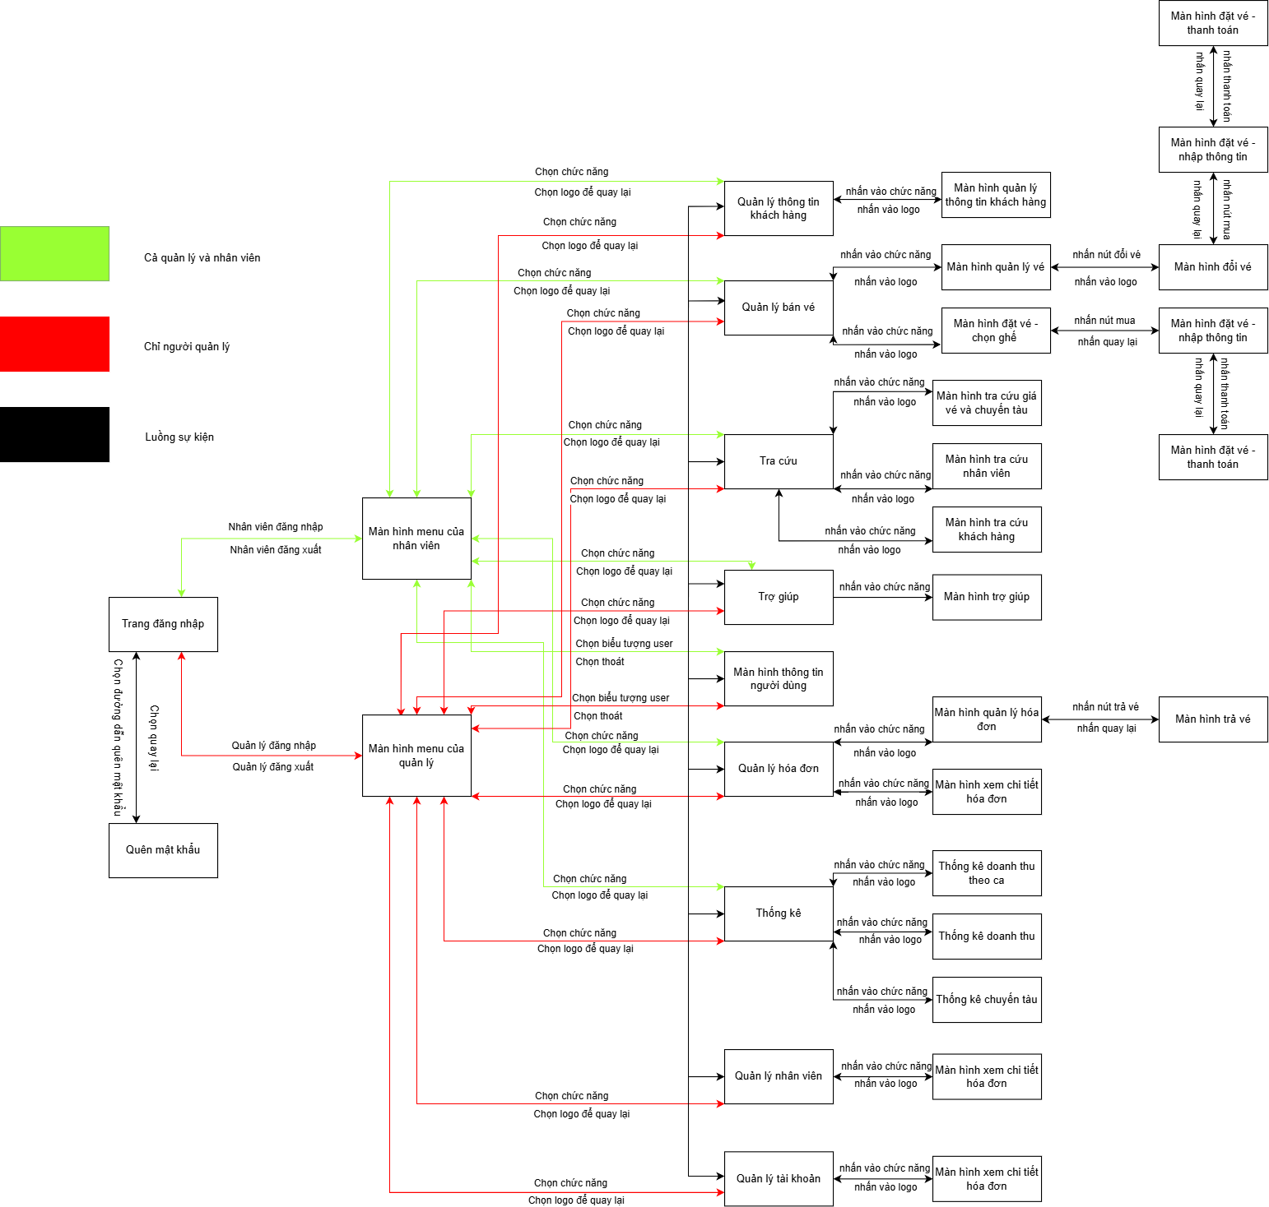
4. Phân luồng màn hình

Slide 18
III. GIẢI PHÁP & HIỆN THỰC ỨNG DỤNG

Slide 19
1.Giải pháp

Slide 20
2.Hiện thực phần mềm

Slide 21
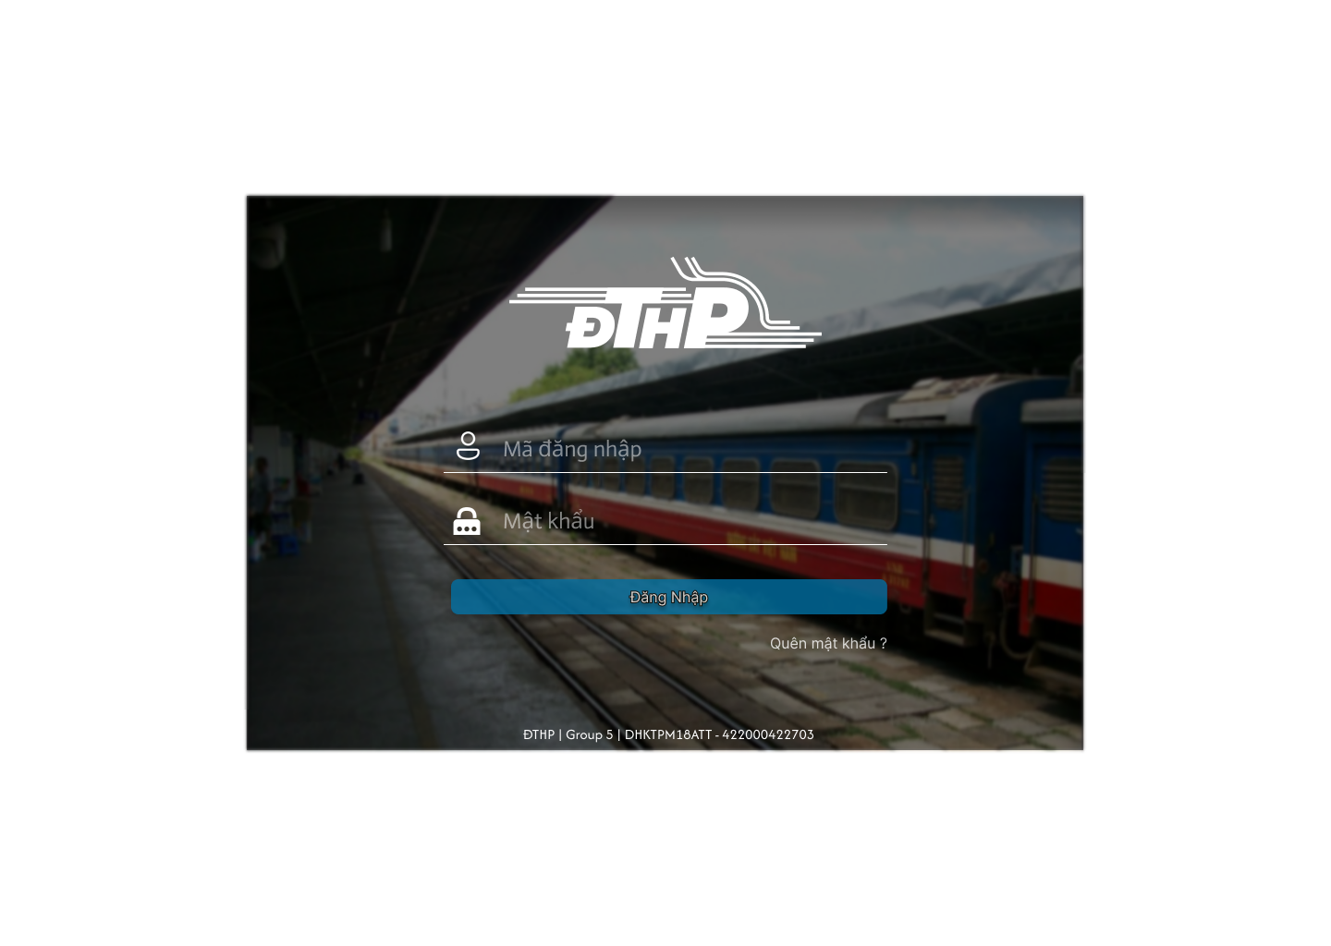
2.1. Màn hình đăng nhập

Slide 22
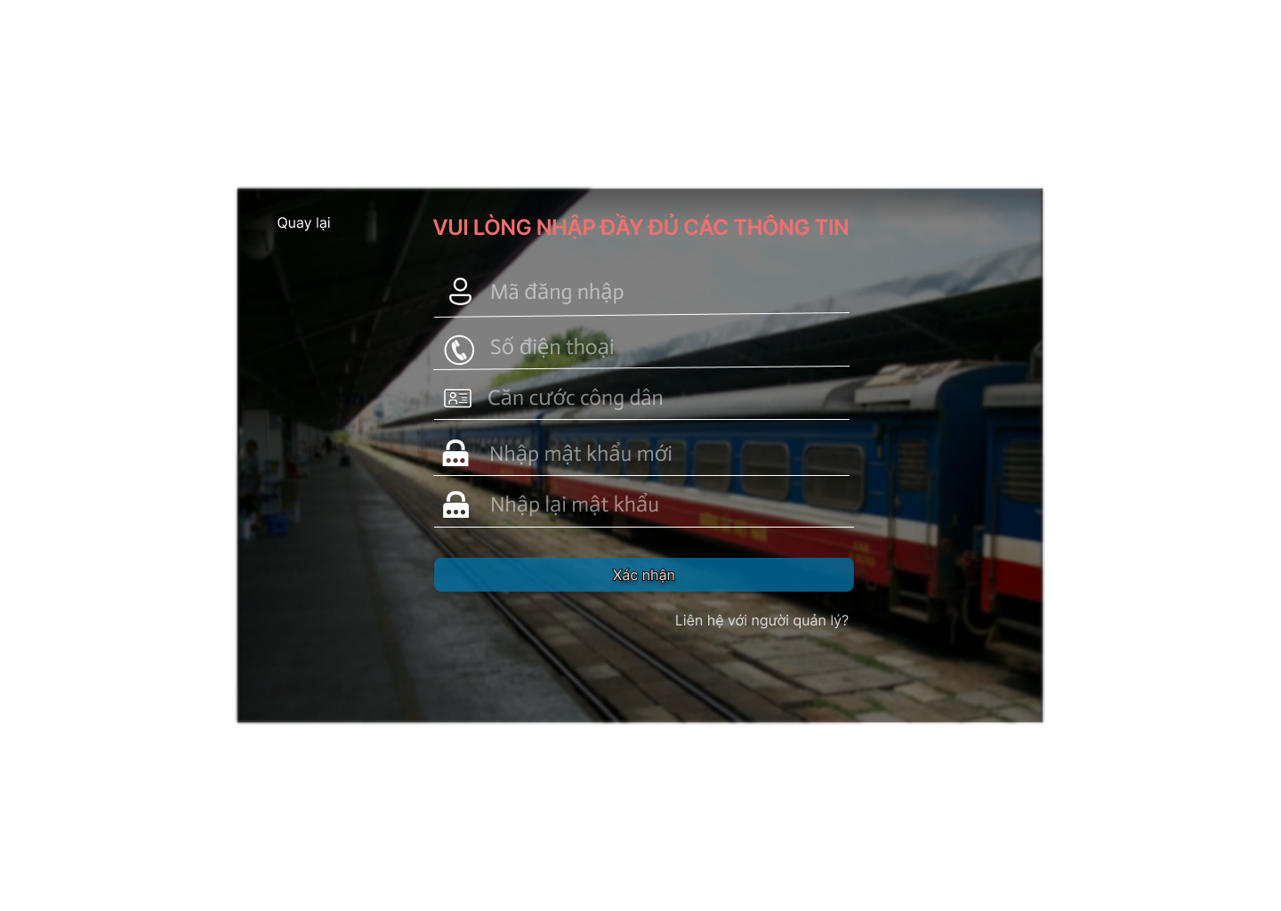
2.2. Màn hình quên mật khẩu

Slide 23
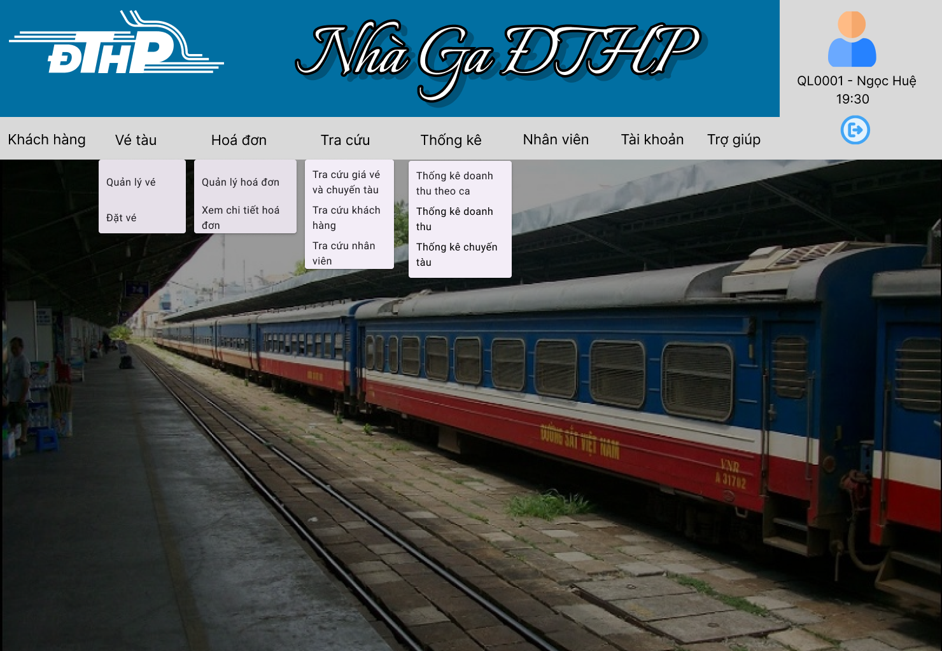
2.3. Màn hình trang chủ

Slide 24
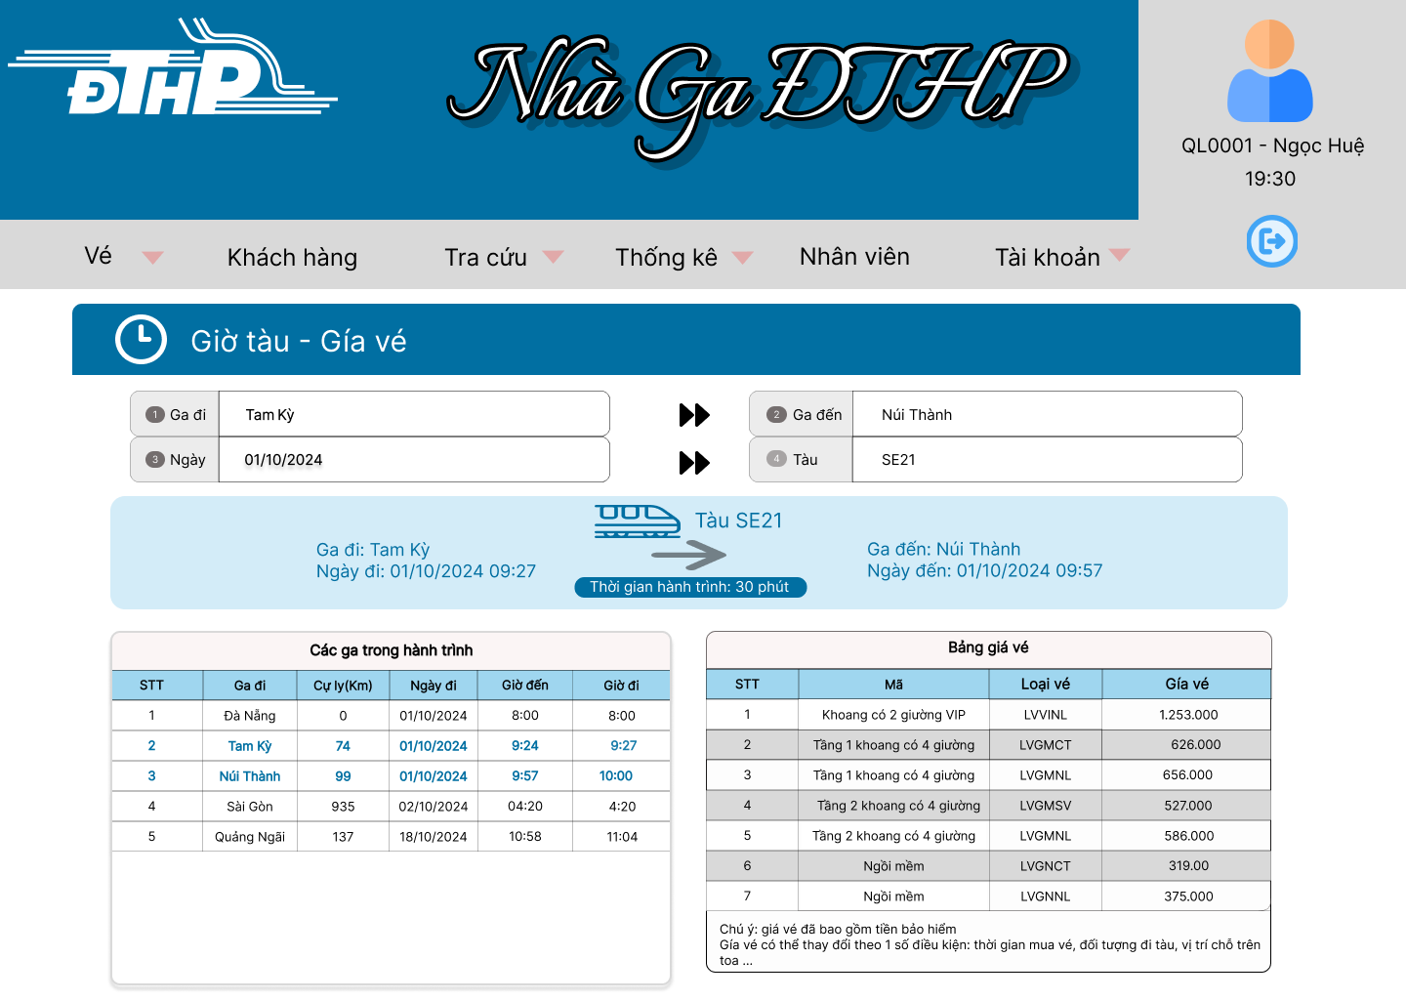
2.4. Màn hình tra cứu giá vé và chuyến tàu

Slide 25
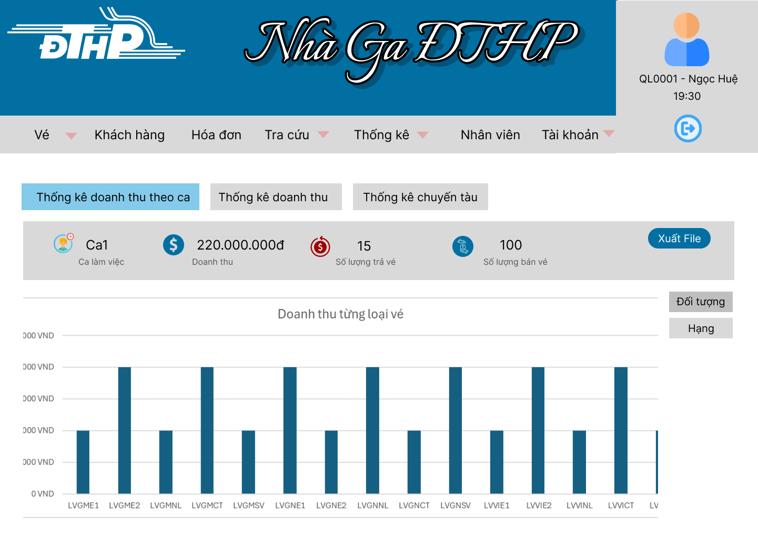
2.5. Màn hình thống kê doanh thu theo ca

Slide 26
IV. KIỂM THỬ

Slide 27
Kết quả kiểm thử
Người thực hiện | Thành công | Không thành công | Tổng số test case
Trần Quốc Đảm | Percentage (%) | 85 | 88
Vương Ngọc Huệ | Percentage (%) | 75 | 80
Lê Tấn Phong | Average rating | 4.2 | 4.5
Nguyễn Danh Minh Toàn | Percentage (%) | 10 | 12

Slide 28
V. KẾT LUẬN

Slide 29
Phương hướng phát triển
Đề xuất vé phù hợp dựa trên lịch sử mua vé của khách hàng.
Tích hợp thanh toán trực tuyến.
Phân tích dữ liệu nâng cao
Mở rộng chức năng phần mềm
Tối ưu tốc độ chạy của phần mềm
Đảm bảo tính ổn định và khả năng chịu tải
Tích hợp công nghệ mới
Cải thiện trải nghiệm khách hàng

Slide 30

Cảm ơn quý thầy cô đã lắng nghe

